Slide 1
第9章 缺陷管理

Slide 2
主要内容
软件中的缺陷
缺陷的跟踪管理

Slide 3
软件中缺陷产生的原因
疏忽
不理解
二义性
遗漏

Slide 4
软件缺陷的分类
需求缺陷
  需求有误
  需求逻辑错误
  需求不完备
  需求文档描述问题
  需求更改

Slide 5
软件缺陷的分类
设计缺陷
  设计不合理
  设计文档描述问题
  设计变更带来的

Slide 6
软件缺陷的分类
功能和性能缺陷
  功能或性能有误
  性能不完全
  适应范围有问题
  用户信息和诊断信息有误
  异常情况处理有误
  其他功能错误

Slide 7
软件缺陷的分类
界面缺陷
  系统的图片、文字、按钮、翻明显有错误

Slide 8
软件缺陷的分类
数据错误
  数据定义数据结构错误
  数据存取及数据操作错误
  其它数据问题

Slide 9
软件缺陷的分类
实现与编码缺陷
  编码错误
  违背编码风格或标准
  文档有误
  其它实现的问题

Slide 10
软件缺陷的分类
实现与编码缺陷
  编码错误
  违背编码风格或标准
  文档有误
  其它实现的问题

Slide 11
软件缺陷的分类
软件集成缺陷
  内部接口错误
  外部接口，时间、吞吐问题
  其他集成错误

Slide 12
软件缺陷的分类
系统结构缺陷
  操作系统引用或使用错误
  软件结构错误
  恢复错误
  执行错误
  诊断错误
  分割覆盖错误
  引用环境错误

Slide 13
软件缺陷的分类
测试设计与测试执行错误
  测试设计错误
  测试执行错误
  测试文档有误
  测试用例不充分
  其他测试错误

Slide 14
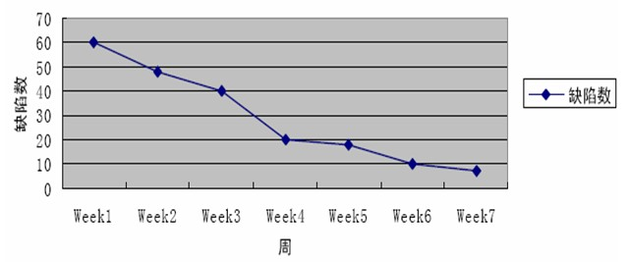
缺陷管理的目标
确保每个被发现的缺陷都能够被解决
  如何理解缺陷的解决？
收集缺陷数据并根据缺陷趋势曲线识别测试过程的阶段
收集缺陷数据并在其上进行数据分析，作为组织的过程财富

Slide 15
缺陷跟踪管理软件
应用较广的缺陷跟踪管理软件：
  IBM公司的ClearQuest
  Compuware公司的TrackRecord软件
  Mozilla公司的Buzilla软件
  RTC也可以实现
  TestCenter也可以

Slide 16
缺陷的属性
缺陷的基本信息
  标题、状态、严重程序、优先级
  提交人、提交时间
  所属项目/模块
  解决人、解决时间
  处理人、处理结果描述、处理时间、处理工作量
  产生原因
  验证人、验证结果描述、验证时间

Slide 17
缺陷的严重程度定义
在对缺陷进行描述的所有属性中，对缺陷恰当的定义严重程度是最重要的
  因为严重程度的高低意味着对缺陷进行处理的优先级别以及重视程度。

Slide 18
缺陷的严重程度
严重程度 | 说明 | 现象描述（部分例子） | 处理优先级
紧急 | 致命错误，会导致整个系统失效 | 由于程序所引起的死机,非法退出； 死循环； 数据库发生死锁； 因错误操作导致的程序中断； 与数据库连接错误； 数据通讯错误； 导致测试无法继续执行。 可能影响其他模块功能。 | 立即处理或解决

Slide 19
缺陷的严重程度
严重程度 | 说明 | 现象描述（部分例子） | 处理优先级
致命 | 很严重错误，会造成系统的部分功能失效 | 程序错误； 程序接口错误； 数据库的表、业务规则、缺省值未加完整性等约束条件； 关键功能完全不能实现； 程序运行不稳定，如出现不可继续进行操作的错误； 程序运行出现难以捕捉和不可再现的错误； 响应其他业务流程的错误。 | 在发现的几天内完成

Slide 20
缺陷的严重程度
严重程度 | 说明 | 现象描述（部分例子） | 处理优先级
严重 | 一般严重错误，影响用户的操作 | 操作界面错误； 打印内容、格式错误； 简单的输入限制未放在前台进行控制； 删除/退出操作未给出提示。 数据库表中有过多的空字段； 功能不完整，如菜单、按钮不响应； 对错误没有处理信息。 | 系统上线前必须修复完成

Slide 21
缺陷的严重程度
严重程度 | 说明 | 现象描述（部分例子） | 处理优先级
一般 | 一般性错误，可能会影响用户操作 | 界面不规范； 辅助说明描述不清楚； 输入输出不规范； 提示窗口文字未采用行业术语； 可输入区域和只读区域没有明显的区分标志。 | 正常排队等待修复或方便时修复

Slide 22
缺陷的严重程度
严重程度 | 说明 | 现象描述（部分例子） | 处理优先级
建议 | 较小错误，不影响用户的正常使用 | Tab键跳转不正常； 窗口控件的Z-Order不正确； 窗口中的按钮或者控件缺少快捷字母，或快捷字母冲突； 文字表述中有错别字或歧义； 测试人员所提出的建设性意见。 | 方便时再修复

Slide 23
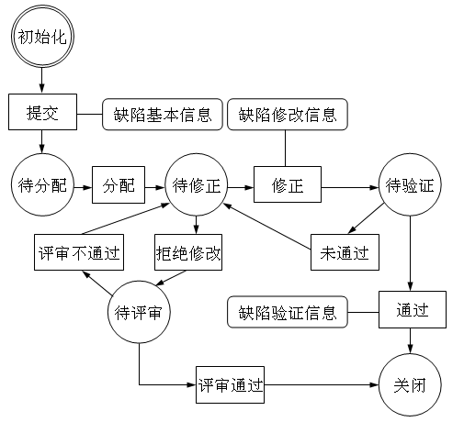
缺陷状态图
缺陷管理中涉及的5种角色：
  测试人员
  测试经理
  项目经理
  开发人员
  评审委员会

Slide 24
缺陷状态图
测试人员：
  负责报告系统缺陷记录
  协助开发人员进行缺陷定位
  负责验证缺陷修复情况，且填写缺陷记录中相应信息
  负责执行系统回归测试
  提交缺陷报告
  负责被测软件进行质量数据和分析
提交
未通过
通过

Slide 25
缺陷状态图
审核缺陷是否属实
测试经理：
  决定缺陷管理方式和工具
  拟定决策评审计划
  管理所有缺陷关闭情况
  审核测试人员提交的缺陷
  对测试人员的工作质量进行跟踪与评价。

Slide 26
缺陷状态图
开发人员：
  修改测试发现的缺陷，并提交成果物再做测试
  负责接收各自的缺陷记录，并且修改
  负责提供缺陷记录跟踪中其它相应信息
修正
拒绝修改

Slide 27
缺陷状态图
项目经理：
  负责指派缺陷给相关责任人
分配

Slide 28
缺陷状态图
评审委员会 ：
  对缺陷进行最终确认
  在项目成员对缺陷达不成一致意见时，行使仲裁权力
评审不通过
评审通过

